Slide 1
Metode Fitokimia - ekstraksi
Oleh : Putu Gita Maya W. Mahayasih, M.Farm., Apt.

Slide 2
Metode fitokimia
Digunakan untuk memperoleh informasi mengenai kandungan senyawa metabolit sekunder yang ada pada bahan alam.
Fraksinasi
Pemurnian
Identifikasi / Elusidasi
Ekstraksi
Simplisia

Slide 3
Ekstraksi
Proses pemisahan senyawa dari matriks atau simplisia dengan menggunakan pelarut yang sesuai.
Dipengaruhi oleh:
Sifat senyawa yang ingin diekstraksi
Suhu
Pelarut
Matriks
Penyarian/Ekstraksi
Penguapan/Pemekatan
Pengeringan

Slide 4
EKSTRAKSI
Target :
An unknown bioactive compound.
A known compound present in an organism.
A group of compounds within an organism that are structurally related.
All secondary metabolites produced by one natural source that are not produced by a different ‘‘control’’ source, e.g., two species of the same genus or the same species grown under different conditions.

Slide 5
ESKTRAKSI
Istilah dalam ekstraksi :
Ekstraktan : pelarut yang digunakan untuk proses ekstraksi
Raffinat : Bahan padat/cair yang akan diekstraksi
Linarut/Solut : Senyawa aktif yang terdapat di dalam raffinat

Slide 6
Pelarut
Syarat :
Selektif
Volatilitas tinggi
Ekonomis
Aman (non toksik, non korosif)
Viskositas rendah
Tidak berbahaya bagi lingkungan

Slide 7
Ekstraksi Cair Padat
Proses penarikan komponen dari matriks padat
Pelarut polar → solut polar
Pelarut non polar → solut non-polar
Like dissolve like

Slide 8
Ekstraksi Cair Padat
Tingkat kepolaran pelarut
N-heksan
Kloroform
Etil asetat
Diklormetan
Aseton
Etanol
Metanol
Air

Slide 9
Ekstraksi Cair Padat
Penggantian pelarut
Suatu saat pasti terjadi kejenuhan pelarut, perlu dilakukan penggantian pelarut
Perbandingan pelarut:linarut
Disebut juga dengan nisbah pelarut
Misalnya 1:10 (1 kg simplisia : 10 L etanol)
Ukuran matriks (simplisia / sediaan)

Slide 10
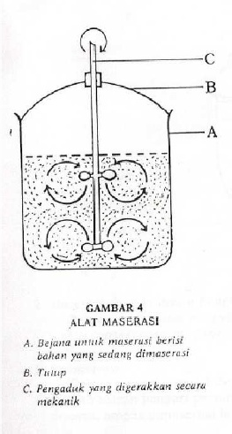
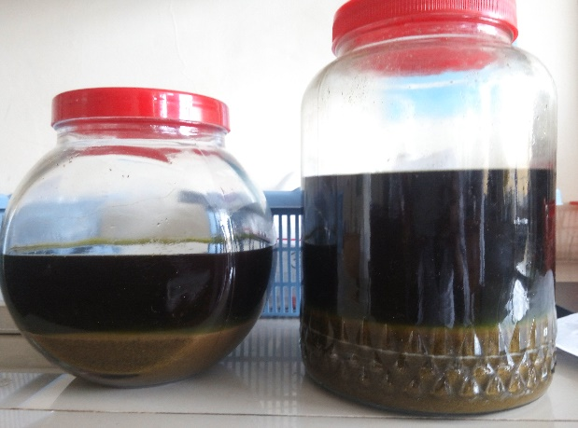
Maserasi
Ekstraksi menggunakan pelarut dg beberapa kali pengadukan pd suhu kamar.
Prinsip pencapaian keseimbangan konsentrasi.
Maserasi kinetik berarti dilakukan pengadukan yg kontinu. Remaserasi Proses maserasi yang dilakukan secara berulang-ulang.

Slide 11
Perkolasi
Ekstraksi dengan pelarut yang selalu baru sampai sempurna (exhaustive extraction) yang dilakukan pada temperatur ruangan. Tahapan Proses: 1. pengembangan bahan 2. maserasi antara 3. tahap perkolasi sebenarnya (penetesan/penampungan ekstrak) hingga diperoleh perkolat + 1-5 kali bahan.

Slide 12
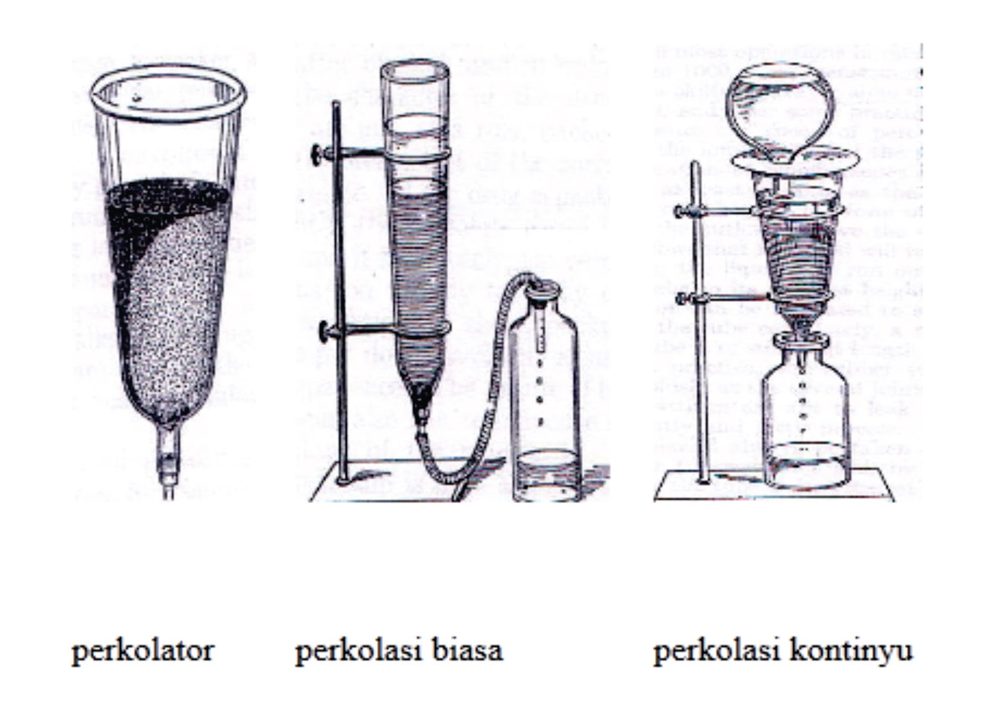
Hal-Hal yang mempengaruhi Perkolasi
Selektifitas pelarut
Kecepatan penetesan pelarut
Suhu

Slide 13
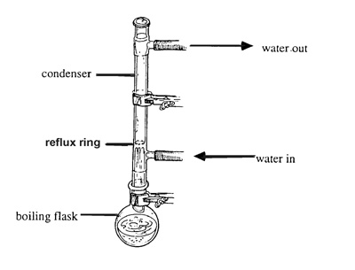
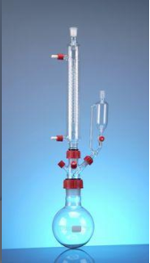
Refluks
Ekstraksi dg pelarut pd suhu titik didihnya selama waktu tertentu & jumlah pelarut yg relatif konstan dg adanya pendingin balik.
Umumnya dilakukan pengulangan proses pd residu pertama sampai 3-5 kali, shg dpt termasuk proses ekstraksi sempurna.

Slide 14
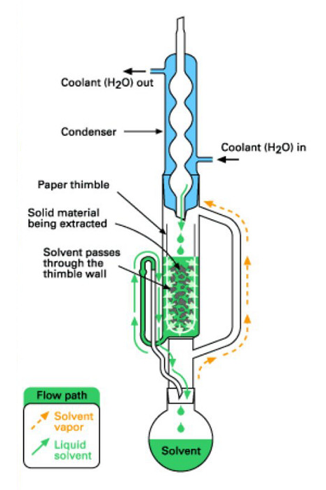
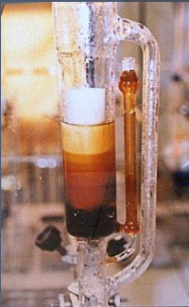
Sohlet
Ekstraksi menggunakan pelarut yang selalu baru yang umumnya dilakukan dengan alat khusus sehingga terjadi ekstraksi kontinyu dengan jumlah pelarut relatif konstan dengan adanya pendingin balik.
Ekstraksi dilakukan pada titik didih pelarut.

Slide 15
Digesti
Adalah maserasi kinetik pd suhu yg lebih tinggi dari suhu kamar
Scr umum dilakukan pada suhu 40 – 50 oC
Infus
Ekstraksi dg pelarut air pada temperatur penangas air (bejana infus tercelup dlm penangas air mendidih, temperatur terukur 96-98 oC) selama waktu tertentu (15-20 mnt)
Dekok
infus pd waktu yg lebih lama (≥ 30 mnt)

Slide 16
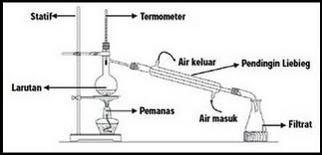
Destilasi (Penyulingan)
Ekstraksi senyawa kandungan menguap (minyak atsiri) dg uap air.
Berdasar tekanan parsial m.a. dg uap air scr kontinu sampai sempurna.
Diakhiri dg kondensasi fase uap campuran (air dan m.a.) yg memisah sempurna atau sebagian.
Destilasi uap : bahan tidak tercelup ke air yg mendidih, tetapi dilewati uap air.
Destilasi air : bahan bercampur sempurna atau sebagian.

Slide 17
Ekstraksi berkesinambungan
Ekstraksi yg dilakukan berulangkali, prosesnya tersusun berturutan bbrp kali
Proses ini untuk meningkatkan efisiensi (jumlah pelarut)
Dirancang untuk bahan dlm jumlah besar yg terbagi dlm bbrp bejana ekstraksi
Superkritikal karbondioksida
Penggunaan prinsip superkritik untuk ekstraksi serbuk simplisia, umumnya digunakan gas CO2.
Dg variabel tekanan & temperatur akan diperoleh kondisi polaritas tertentu yg sesuai untuk melarutkan golongan senyawa kandungan tertentu.

Slide 18
Ekstraksi Ultrasonik
Menggunakan gelombang ultrasonic dg frekuensi 20 – 20.000 kHz.
Getaran ultrasonik (> 20 kHz) dpt meningkatkan permeabilitas dinding sel → isi sel keluar.
Frekuensi getaran mempengaruhi hasil ekstraksi.
Ekstraksi energi listrik (Microwave assisted extraction, MAE)
Energi listrik digunakan dlm bentuk medan listrik, medan magnet yg dapat mempercepat proses dan meningkatkan hasil.
Menyebarkan tekanan gelombang yang dihasilkan oleh listrik dengn kecepatan ultrasonic.

Slide 19
EKSTRAKSI CAIR-CAIR
Merupakan sistem pemisahan yang terdiri dari dua fase cair yang terpisah
Istilah :
Rafinat : Pelarut yang mengandung zat
Ekstraktan : Pelarut yang digunakan untuk mengekstraksi
Memiliki prinsip pemisahan “Like Dissolve Like”

Slide 20
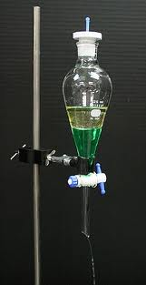
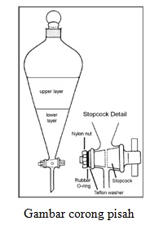

Slide 21
Penguapan dan Pengeringan Ekstrak
Penguapan bertujuan untuk memperoleh ekstrak yang lebih pekat agar konsentrasi senyawa lebih besar dan memudahkan penyimpanan.
→ Suhu penguapan perlu diperhatikan.
Pengeringan bertujuan untuk mendapatkan ekstrak kering agar stabilitas senyawa lebih terjamin.

Slide 22
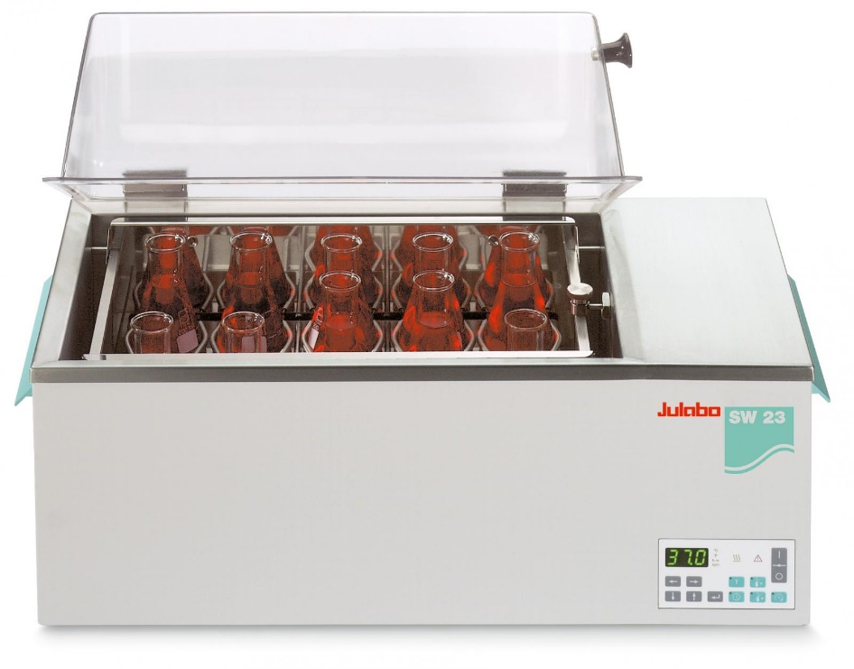
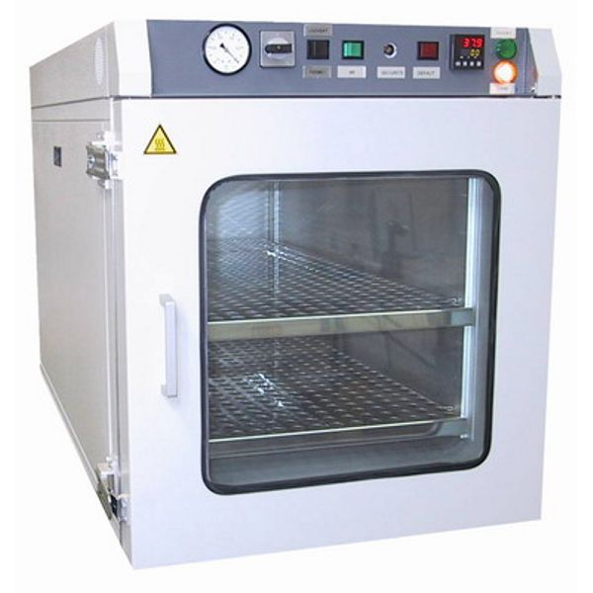
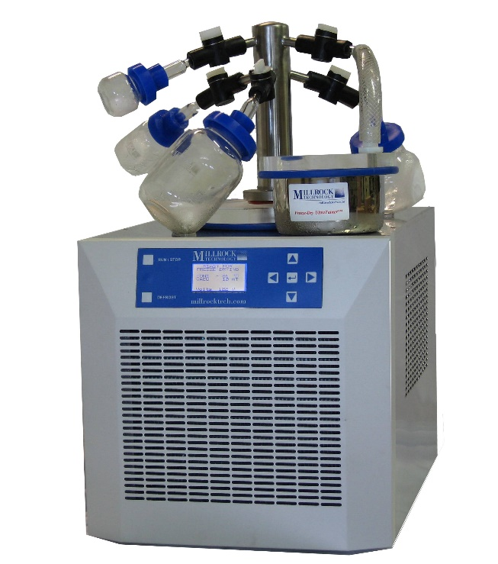
Cont’..
Rotary evaporator
Water Bath
Spray dryer
Oven / Oven vakum

Slide 23
Terimakasih.

